Slide 1
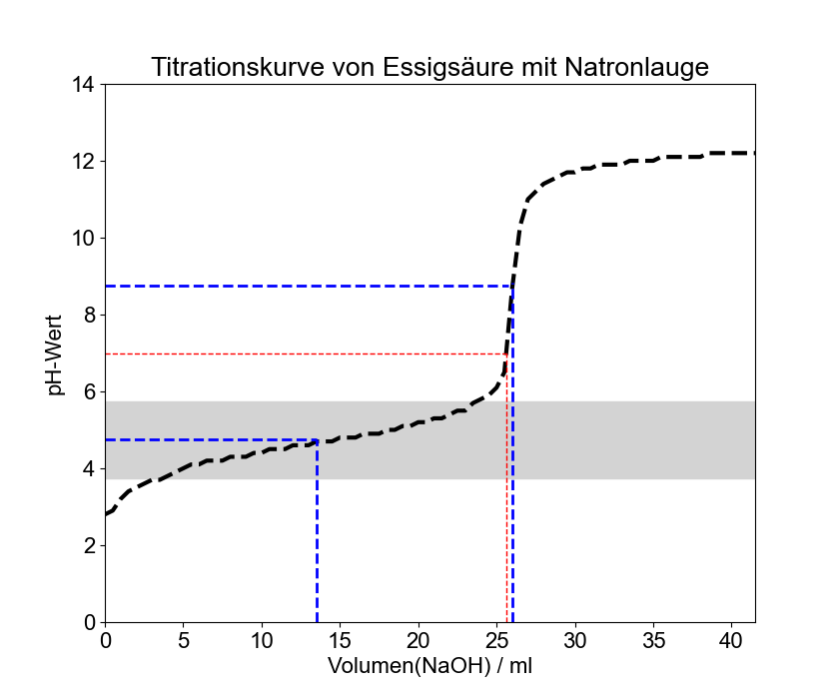
Äquivalenzpunkt
Neutralpunkt
pH = pK_{S}

